Slide 1
비식별화, 정량화 파이프라인 실습
정의석
AR3팀
esjeong@neurophet.com

Slide 2
목차 CONTENTS
1
2
|
|
비식별화
정량화

Slide 3
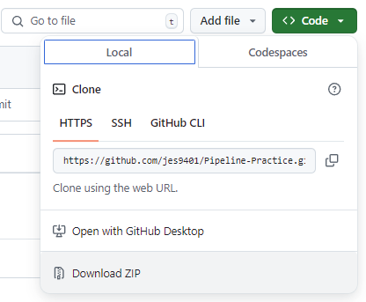
준비
실습 파일 다운로드
github.com/jes9401/Pipeline-Practice

Slide 4
Chapter 1
비식별화
1
2
3
4
개요
구축 방법
실행 방법
결과 확인

Slide 5
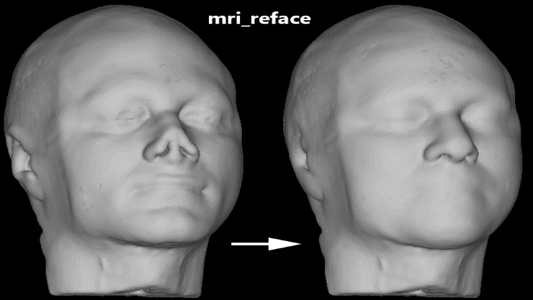
개요
Reface
얼굴 정보를 대체하여 식별을 방지하는 데 도움을 주는 도구
NITRC(Neuroimaging Tools & Resources Collaboratory)의 오픈 소스 소프트웨어 사용
분석에 미치는 영향을 줄이기 위해 얼굴을 제거하지 않고 대체하는 익명화 방식
메타 데이터에서 환자를 식별할 수 있는 정보들도 함께 제거
T1, T2, FLAIR, Amyloid PET, tau PET, FDG PET, CT 지원
* 출처: https://www.nitrc.org/projects/mri_reface

Slide 6


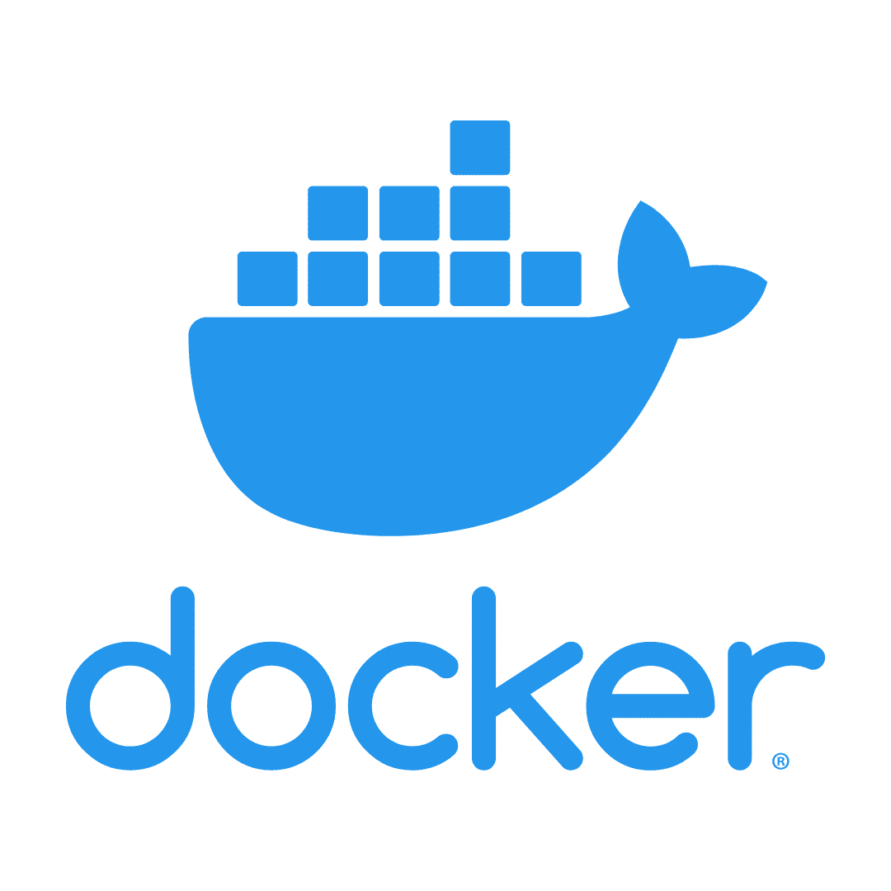
구축 방법
Windows 환경 설정
사용하는 소프트웨어들이 리눅스 기반이기 때문에 Windows 환경에서는 바로 사용할 수가 없음
Windows의 WSL을 이용해 Ubuntu를 설치
WSL (Windows Subsystem for Linux)
Docker Desktop 설치
운영 체제와 독립적으로 작동할 수 있도록 사용
Docker 이미지 설치

Slide 7
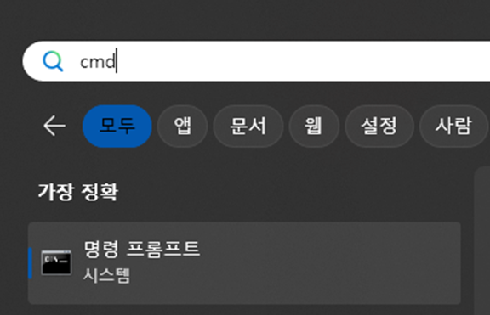
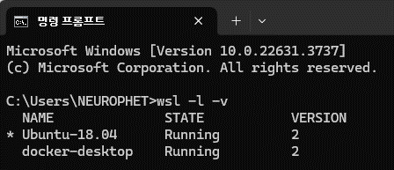
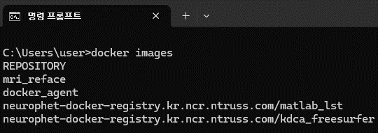
실행 방법
WSL 및 Docker 상태 확인
1. 명령 프롬프트 실행
2. WSL 상태 확인
3. 도커 이미지 확인
윈도우 버튼을 누른 뒤 cmd를 검색한 후에 실행
wsl -l -v 명령어를 입력
상태가 Running이라면 실행 중
docker images 명령어를 입력
mri_reface와 freesurfer가 있으면 됨

Slide 8
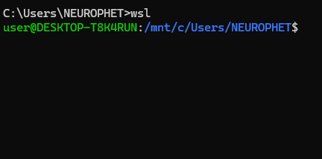
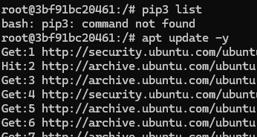
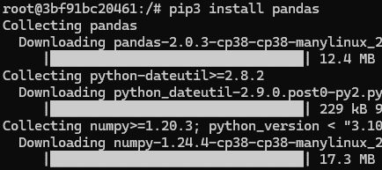
실행 방법
CSV 파일 처리를 위한 패키지 설치
1. 명령 프롬프트에서 WSL 접속
2. pip3 설치 확인
3. pandas 패키지 설치
wsl 명령어를 입력해 WSL에 접속
pip3 list 명령어를 입력
bash: pip3: command not found 라고 뜬다면 아래 명령어 순서대로 실행
sudo apt update -y
sudo apt install python3-pip -y
pip3 install pandas 명령어를 통해 설치
pip3 show pandas 명령어를 입력했을 때 패키지 관련 정보가 뜬다면 설치 성공

Slide 9
실행 방법
도커 컨테이너 확인
컨테이너 이름을 mri_reface 로 고정 했기 때문에 이미 같은 이름의 컨테이너가 실행 중이라면 삭제하고 진행해야 함
“docker ps” 명령어로 컨테이너가 존재하는지 확인
존재한다면 “docker rm -f mri_reface” 명령어로 삭제

Slide 10
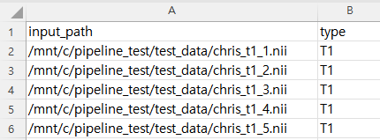
실행 방법
CSV 파일 생성
여러 개의 파일을 한 번에 처리하기 위해 파일을 리스트업하고, 이를 CSV 파일로 저장하여 데이터 Refacing을 진행
입력 파일의 경로와 modality를 지정
DICOM의 경우 폴더까지 지정, NIfTI 파일의 경우 nii 확장자만 가능
이미지 타입은 T1, T2, FLAIR, FDG, PIB, FBP, TAU, CT, AUTO 중 하나로 지정
WSL 기반의 파일 경로로 작성
D드라이브: /mnt/d
C드라이브: /mnt/c
외장하드: /mnt/e /mnt/f 등으로 자동 연결됨
연결되지 않았다면 “wsl --shutdown” 명령어로 WSL을 재시작 하면 연결됨

Slide 11
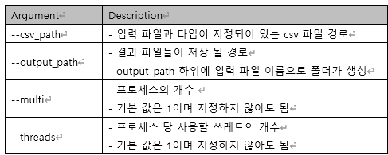
실행 방법
python 스크립트 실행
scripts 폴더에 저장되어 있는 run_mri_reface.py 파일 사용
WSL에 접속 후 옵션을 지정하여 실행하면 순차적으로 처리됨
ex) python3 /mnt/c/pipeline_test/scripts/run_mri_reface.py --csv_path=/mnt/c/pipeline_test/csv/practice/reface_input.csv --output_path=/mnt/c/pipeline_test/result/practice/reface --multi=1 --threads=4

Slide 12
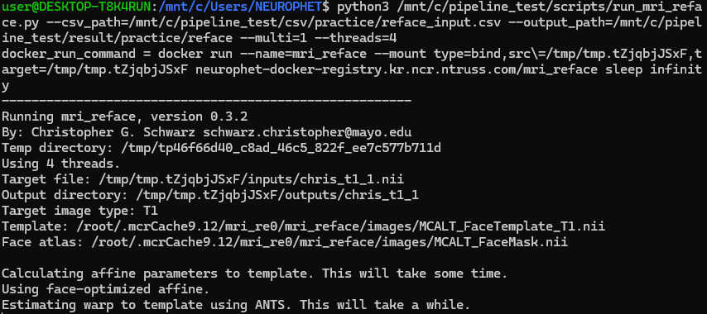
실행 방법
실행 확인
정상적으로 동작하는 경우 다음과 같은 로그가 출력됨
사용하는 옵션에 따라 시간 차이가 발생하며 1건 당 약 10분 정도 소요됨

Slide 13
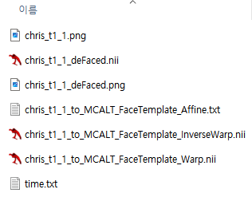
결과 확인
데이터 구성
*_deFaced.nii: 입력 파일에 refacing이 적용 된 파일
png: 원본의 대표 이미지와 refacing된 파일의 대표 이미지

Slide 14
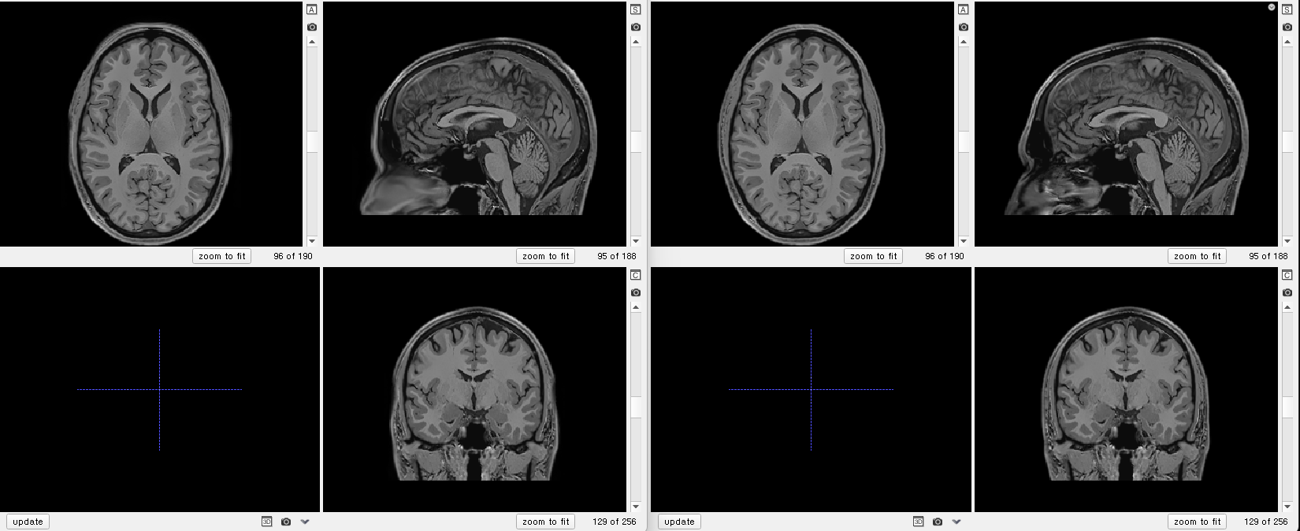
결과 확인

Slide 15
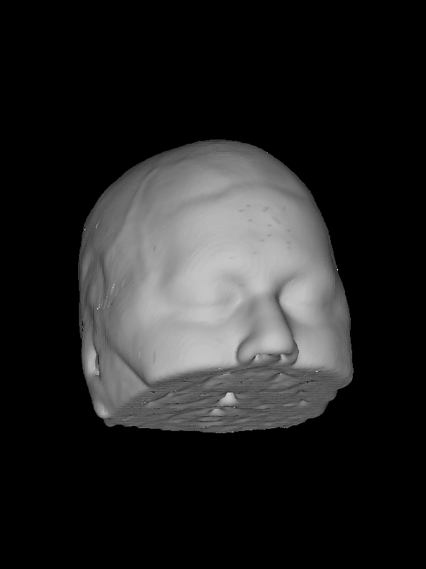
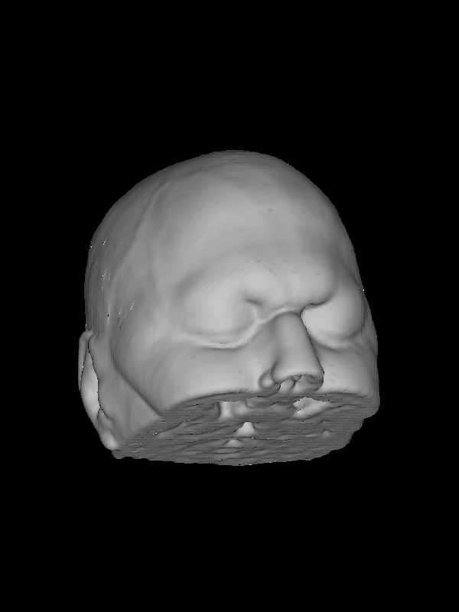
결과 확인

Slide 16
Chapter 2
FreeSurfer (+PETSurfer)
1
2
3
4
개요
실행 방법
결과 확인
결과 추출

Slide 17
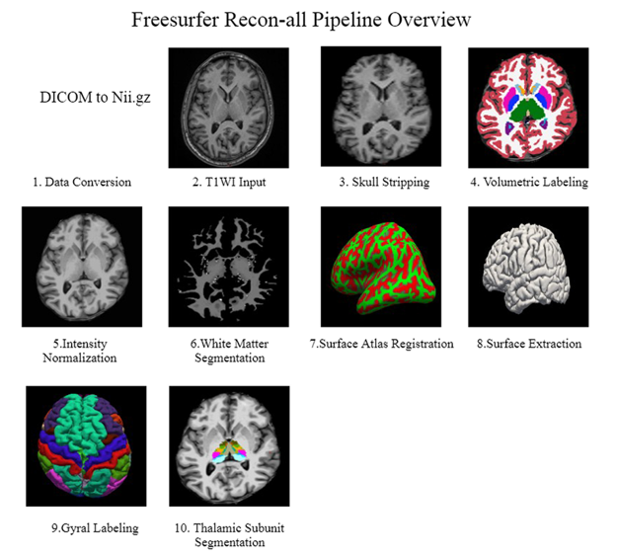
개요
FreeSurfer
MRI 스캔 데이터를 분석하여 뇌의 해부학적 및 기능적 특성을 추출하는 소프트웨어 패키지
뇌의 부피, 표면 모양, 회색질과 백색질의 해부학적 특성을 추정하고 해부학적 레이블을 지정하는 등의 기능을 제공하여 뇌 영상 연구 및 임상 평가에 활용됨

Slide 18
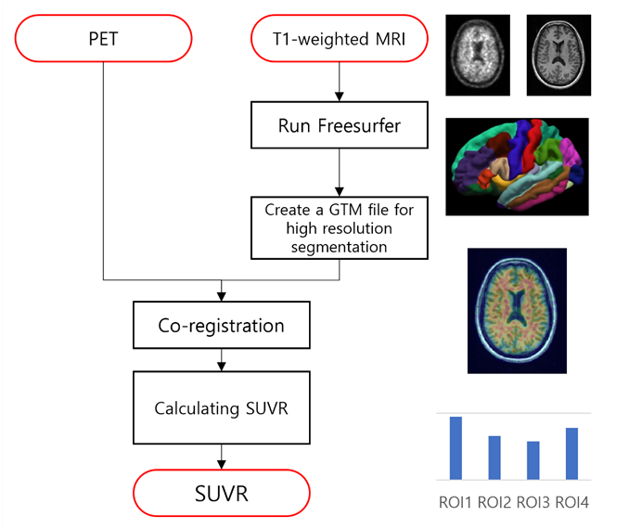
개요
PETSurfer
FreeSurfer 내에 포함되어 있는 MRI-PET 분석을 위한 도구
motion correction, PET-MRI registration 및 기준 영역 kinetic modeling, 볼륨 보정 등의 과정을 통해 SUVR을 추출
Standardized Uptake Value Ratio (표준섭취계수율)

Slide 19
실행 방법
도커 컨테이너 생성
FreeSurfer의 경우 임시 폴더가 아닌 실제로 지정한 경로에서 작업이 실행되기 때문에, 컨테이너를 미리 생성하고 진행
docker run --name={컨테이너 이름} -d -v {로컬 경로}:{컨테이너 내부의 경로} {이미지 ID} sleep infinity
ex) docker run --name=fs_710 -d -v /mnt/c/pipeline_test:/mnt/c/pipeline_test 0799 sleep infinity
-d: Detached 모드, 백그라운드로 실행하는 옵션
-v: 호스트와 컨테이너의 폴더를 연결하기 위한 옵션
--name: 컨테이너 이름 설정 (fs_710으로 고정하였음)

Slide 20
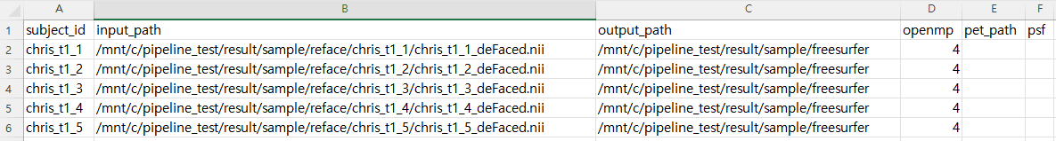
실행 방법
CSV 파일 생성
여러 개의 파일을 한 번에 처리하기 위해 CSV 파일로 저장하여 데이터 분석을 진행
subject_id: 분석 대상을 구분하기 위한 ID, 결과 폴더 이름으로 사용됨
input_path: MRI 파일의 경로를 지정, DICOM일 경우 시리즈 1개의 파일을 지정
output_path: 결과를 저장할 경로, 해당 경로에 subject_id로 지정한 이름으로 폴더가 생성됨
openmp: 병렬 처리를 위해 지정하는 옵션, 사용할 CPU 코어의 수를 지정하면 됨
pet_path(선택): PETSurfer를 진행하는 경우에만 사용, MRI와 pair 인 PET 파일 경로를 지정
psf(선택): PETSurfer를 진행하는 경우에만 사용하며 pvc를 진행하지 않을 거라면 0으로 지정하면 됨
pvc: partial volume correction
psf: point-spread function

Slide 21
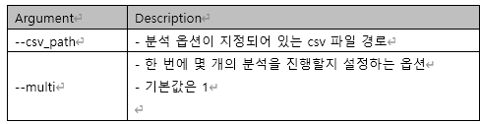
실행 방법
python 스크립트 실행
scripts 폴더에 저장되어 있는 run_freesurfer_for_test.py 파일 사용
전체 프로세스가 아닌 일부분만 실행하도록 수정된 파일
https://surfer.nmr.mgh.harvard.edu/fswiki/recon-all
WSL에 접속 후 옵션을 지정하여 실행
ex) python3 /mnt/c/pipeline_test/scripts/run_freesurfer_for_test.py --csv_path=/mnt/c/pipeline_test/csv/practice/freesurfer_input.csv --multi=1

Slide 22
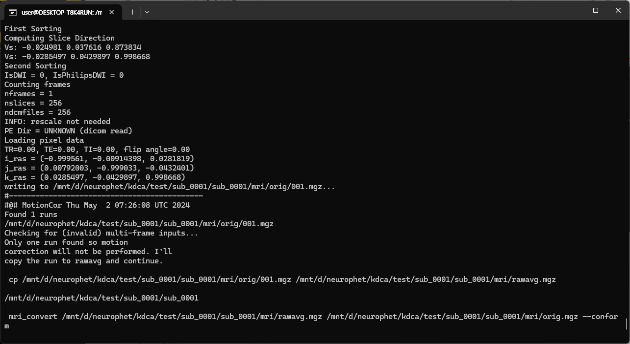
실행 방법
실행 확인
정상적으로 동작하는 경우 다음과 같은 로그가 출력됨
단일로 분석하는 경우 1건 당 2.5 ~ 4시간 정도 소요됨

Slide 23
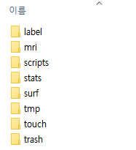
결과 확인
FreeSurfer 결과
label : 영상 분석 결과에 대한 레이블링 정보
mri : 비식별화된 MRI 영상과 그 정보를 포함
scripts : 분석 과정을 기록한 스크립트
stats : 영상 분석 결과에 대한 통계 정보 (뇌 영역별 부피, 두께, 면적 등의 평균, 분산, 최소-최댓값 정보)
surf : 뇌의 surface에 해당하는 분석 결과 및 정보
tmp : 임시 파일들
touch : 실행한 명령어 목록
trash : 결과에 필요하지 않은 파일들

Slide 24
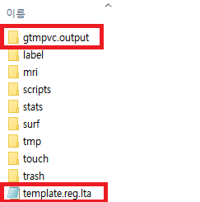
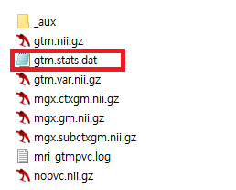
결과 확인
PETSurfer 결과
csv에 pet 경로를 지정했다면 PETSurfer의 결과까지 같이 생성됨
gtmpvc.output, template.reg.lta를 제외한 8개의 폴더는 FreeSurfer의 결과
template.reg.lta: registration 정보가 저장된 파일
gtmpvc.output: GTM pvc 결과 폴더
suvr 값은 gtmpvc.output/gtm.stats.dat 파일에 저장되어 있음

Slide 25
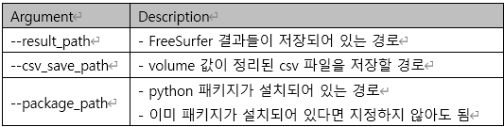
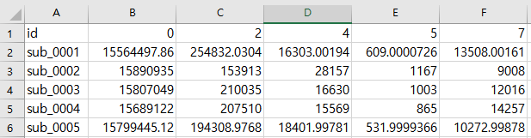
결과 추출 - FreeSurfer
segmentation 파일 사용
mri 폴더에 저장된 aparc+aseg.mgz 파일을 읽고 각 라벨 별 volume을 계산하고 저장
사용 스크립트: get_freesurfer_result.py
필요 패키지: nibabel, numpy, pandas
pip3 install nibabel
python 스크립트 실행
scripts 폴더에 저장되어 있는 get_freesurfer_result.py 파일 사용
WSL에 접속 후 옵션을 지정하여 실행
ex) python3 /mnt/c/pipeline_test/scripts/get_freesurfer_result.py --result_path=/mnt/c/pipeline_test/result/sample/freesurfer --csv_save_path=/mnt/c/pipeline_test/freesurfer_result.csv
https://surfer.nmr.mgh.harvard.edu/fswiki/FsTutorial/AnatomicalROI/FreeSurferColorLUT

Slide 26
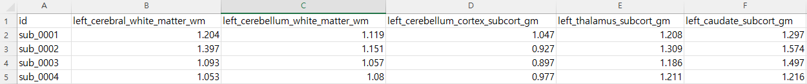
결과 추출 - PETSurfer
gtm.stats.dat 파일 사용
FreeSurfer 결과 중 gtmpvc.output 폴더에 있는 gtm.stats.dat 파일을 읽어 결과 추출
사용 스크립트: get_petsurfer_result.py
필요 패키지: pandas
python 스크립트 실행
scripts 폴더에 저장되어 있는 get_petsurfer_result.py 파일 사용
WSL에 접속 후 옵션을 지정하여 실행
ex) python3 /mnt/c/pipeline_test/scripts/get_petsurfer_result.py --result_path=/mnt/c/pipeline_test/result/sample/freesurfer --csv_save_path=/mnt/c/pipeline_test/petsurfer_result.csv

Slide 27
www.neurophet.com
Tel
+82 2.6954. 7971
Fax
+82 2.6954. 7972
ⓒ 2024. NEUROPHET Inc. All Rights Reserved.

